Slide 1
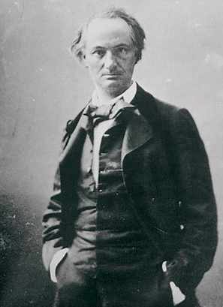

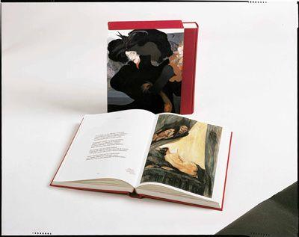
Поет подібний теж до владаря блакиті,
Що серед хмар, мов блискавка в імлі.
Але, мов у тюрмі, в юрбі несамовитій він крила велетня волочить по землі
Переклад М. Терещенка
Шарль Бодлер – пізній романтик і предтеча символізму
“Бодлер…Цей король поетів, справжній бог” Артюр Рембо
Шарль П'єр Бодлер
Charles Pierre Baudelaire

Slide 2
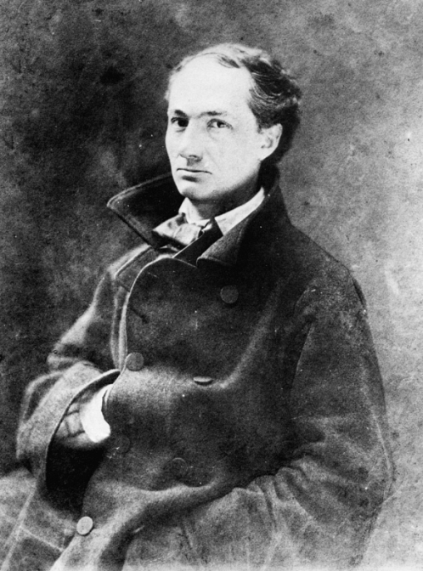



Ви маєте рідкісний дар – змусити мислити; дар лише обраних.
Віктор Гюго
Якщо можна назвати людину приємною, то у найбільшій мірі це стосується Бодлера. Погляд його сповнений життям і думкою…
Теодор де Банвіль
Перебуваючи в пеклі, можна марити про білосніжні вершини.
О. Блок

Slide 3
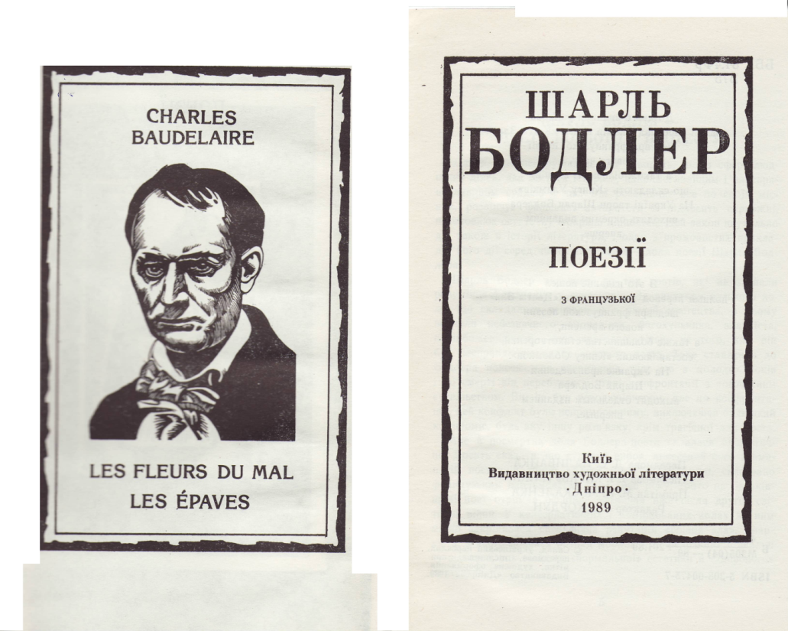
“Квіти зла” Бодлера - епохальне явище французької і європейської поезії ХІХ століття. Синтез її здобутків і водночас прокладання шляхів її подальшого розвитку.
Дмитро Наливайко
“Квіти зла” Ш. Бодлера - це квіти, що виросли в нашій суперечливій душі на грунті жорстокого ХХ століття. Олександр Олесь.

Slide 4
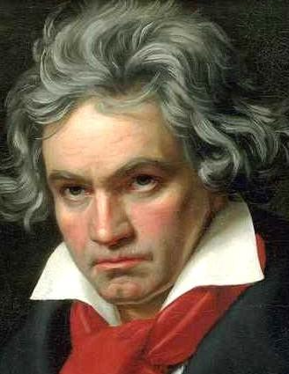
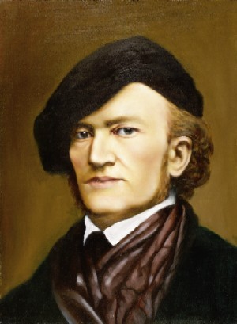

Улюблені композитори
Людвиг ван Бетховен
Р. Вагнер

